Slide 1
Plataforma de Streaming Digital de Música BeatBase
Bases de Dados
Search
Home
Library
Diogo Fernandes 114137
Raquel Vinagre 113736
P4G6

Slide 2
Índice
01
02
03
04
Introdução
Desenvolvimento
Conceito do projeto
Requisitos, diagramas e SQL
3:15min
3:15min
Demo
Objetivos futuros
Vídeo do projeto final
Features a implementar
3:15min
3:15min

Slide 3
01
Introdução
Search
Home
Library
Conceito do projeto

Slide 4
Conceito do projeto
Plataforma de streaming digital de música, que permite gerir utilizadores, playlists, músicas, artistas e álbuns.
Escolha motivada pelo nosso interesse mútuo na área da música e na versatilidade que disponibiliza para um projeto deste tipo.

Slide 5
02
Desenvolvimento
Search
Home
Library
Requisitos, diagramas e SQL

Slide 6
Requisitos - Entidades
Música
Playlist
Pode ser um single ou pertencer a um álbum
Lista de músicas personalizada
Álbum
Leaderboard
Lista de músicas lançadas pelo mesmo artista
Lista de músicas/artistas mais populares
Artista
Utilizador
Pode adicionar músicas e álbuns à plataforma
Pode ouvir músicas e criar playlists

Slide 7
Requisitos - Funcionalidades
#1
#5
#2
#6
#3
#7
#4
#8
Administrador
Adicionar/editar/remover músicas
Procurar info sobre artista/álbum/música/playlists
Adicionar/editar/remover álbuns
Ouvir e favoritar músicas
Criar/editar/remover artistas
Leaderboads
Criar/editar/remover playlists
Estatísticas

Slide 8
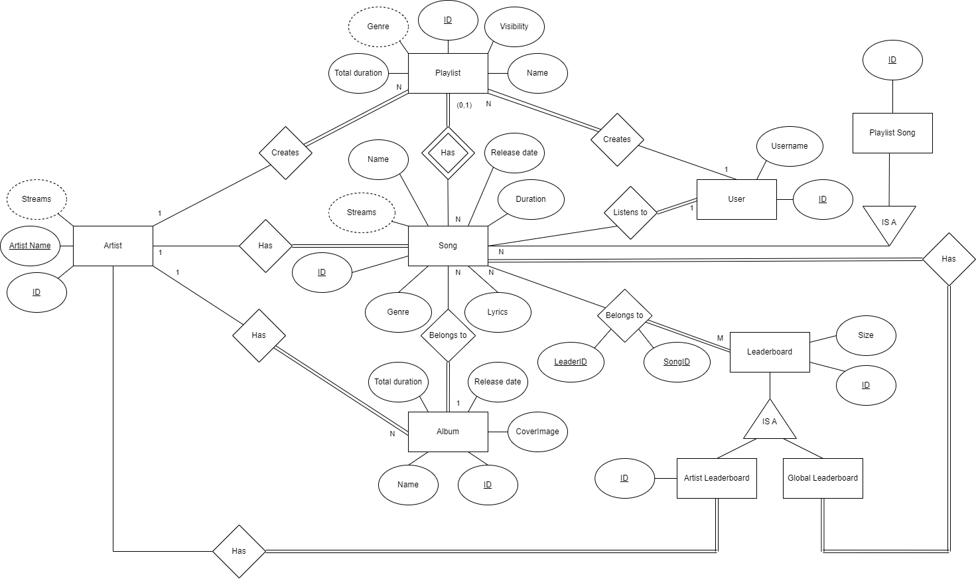
Diagrama Entidade-Relacionamento
Search
Home
Library

Slide 9
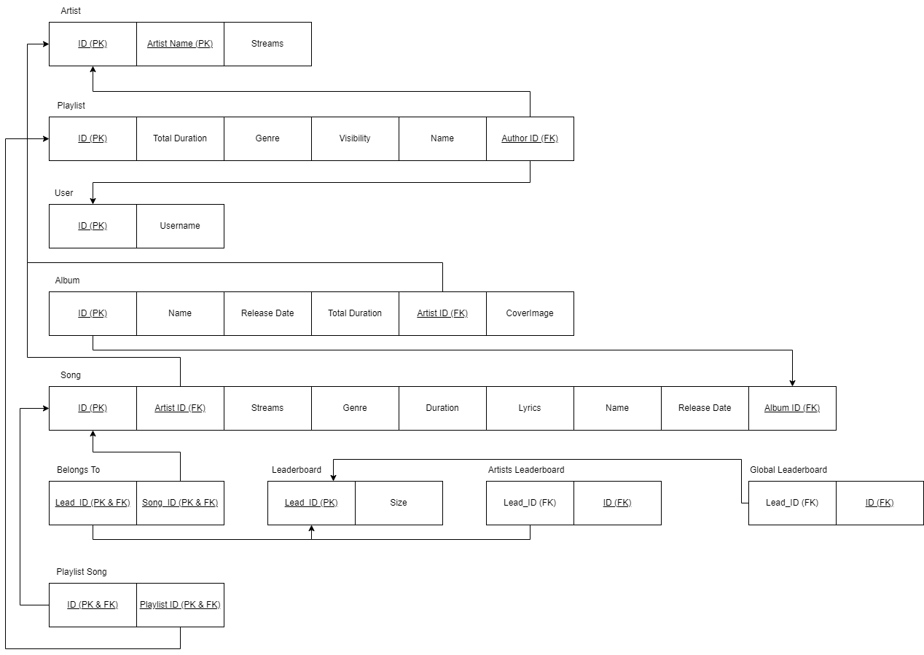
Esquema Relacional
Search
Home
Library

Slide 10
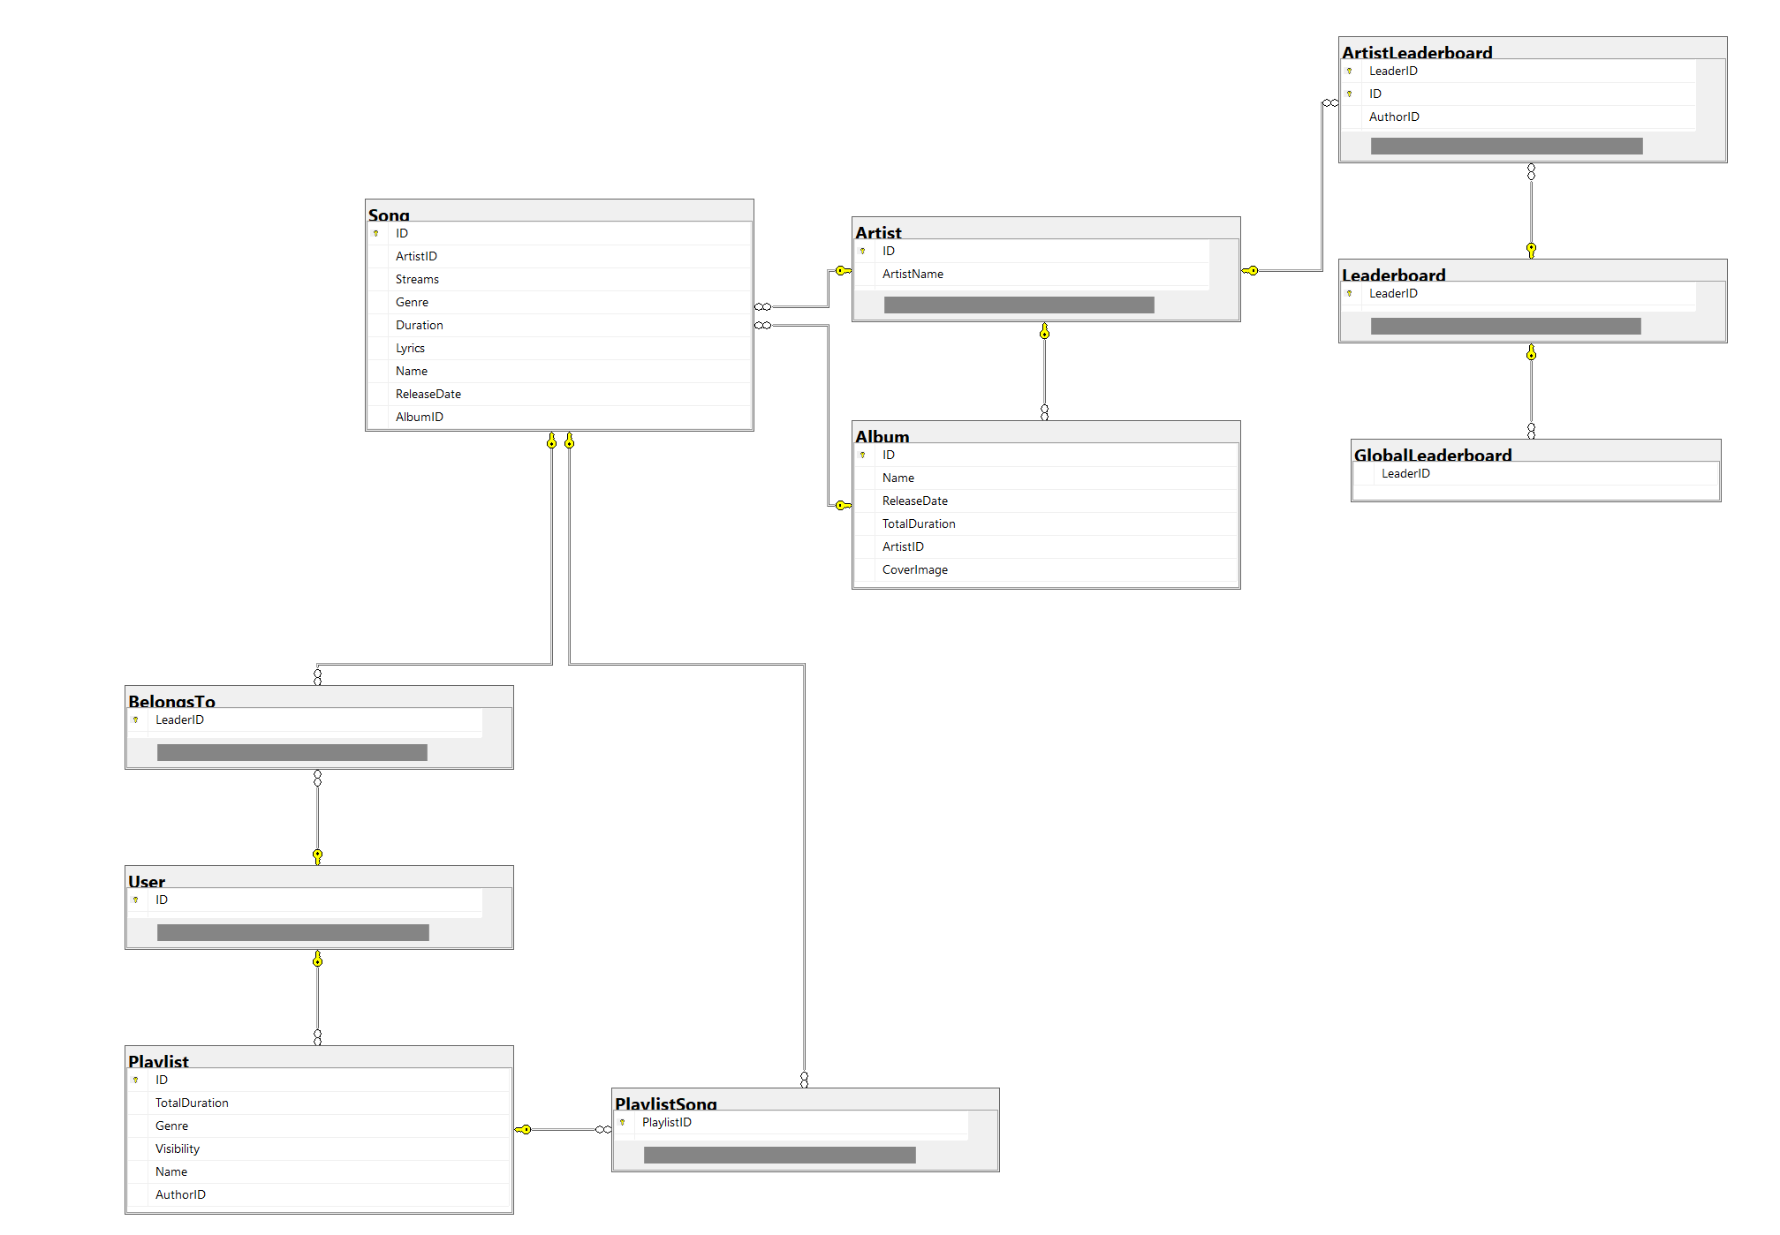
Esquema Relacional (SGBD)
Search
Home
Library

Slide 11
Desenvolvimento - SQL
Search
Stored Procedures
UDF’s
FilterSongsByGenre
FilterSongsByArtistID
FilterAlbumsByArtistID
FilterPlaylistsByGenre
FilterPlaylistsByVisibility
GetTopArtists
GetTopSongs
GetSongsInPlaylist
Home
GetAllArtists
GetSongGenres
GetPlaylistGenres
GetAllPlaylists
GetAllSongs
GetAllAlbums
GetSongsByAlbumID
GetAllUsers
DeleteAlbumWithSongs
Library

Slide 12
Desenvolvimento - SQL
Search
Triggers
Views
UpdateArtistStreamsOnInsert (Insert/Delete/Update)
trg_AfterInsert_PlaylistSong (Insert/Delete/Update)
trg_AfterInsert_Song_Album (Insert/Delete/Update)
SongsWithoutAlbums
TotalSongs
TotalAlbums
TotalArtists
TotalPlaylists
AverageSongDuration
MostPopularSongGenre
MostPopularPlaylistGenre
MostPopularArtist
AverageNumSongsPerArtist
AverageNumSongsPerAlbum
Home
Library
Indexes
idx_Song_ArtistID
idx_Album_ArtistID
idx_Playlist_AuthorID
idx_Song_Genre
idx_Playlist_Genre

Slide 13
03
Demo
Search
Home
Library
Vídeo do projeto final

Slide 14
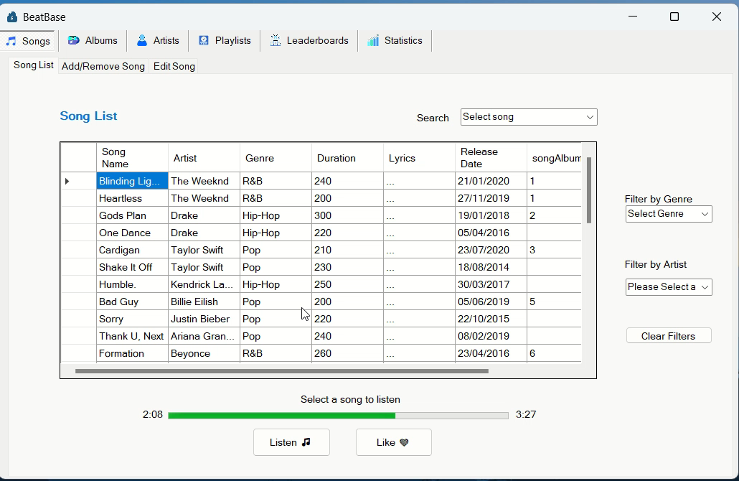
Demo
Search
Home
Library

Slide 15
04
Objetivos futuros
Search
Home
Library
Features a implementar

Slide 16
Features a implementar
Página de perfil
Aceder e editar a página de perfil de utilizadores e artistas com informações pessoais

